Slide 1
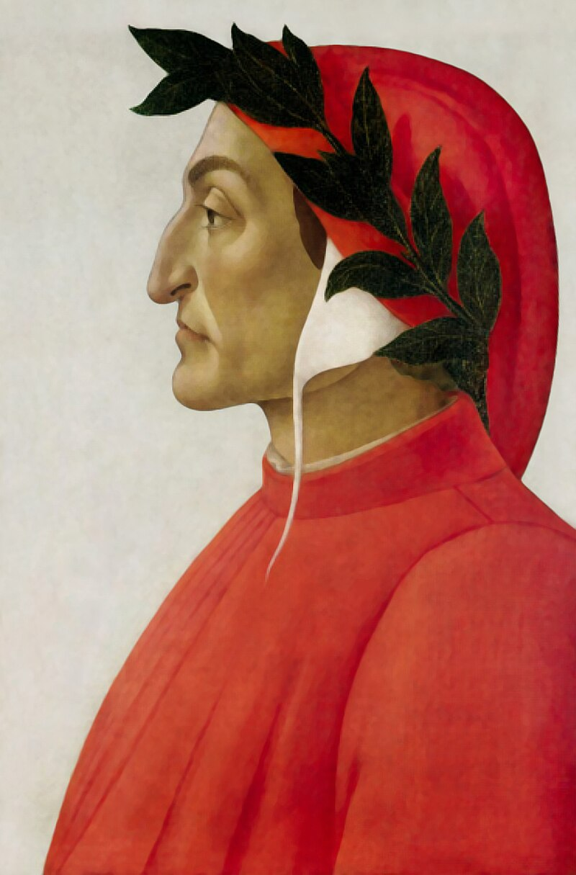
LA DIVINA COMMEDIA:
Dante Alighieri
Orbassano, 21 ottobre 2024
28 ottobre 2024
04 novembre 2024
Giuseppe Carluccio

Slide 2
CONOSCIAMO DANTE E IL SUO TEMPO
Nasce nel 1265 a Firenze da una famiglia di una certa nobiltà, anche se decaduta economicamente
Frequenta la gioventù aristocratica, che amava molto “l’arte del dire parole per rima” (un pò come i rapper oggi)
Soggiorna a Bologna, centro di tradizioni culturali antiche e prestigiose, ma per ragioni economiche non riesce a frequentare l’università
Tornato a Firenze prosegue gli studi in proprio sotto la guida di Brunetto Latini, maestro di retorica, che conosce latino e francese e ci ha lasciato opere enciclopediche
Già diciottenne si mette in luce per la sua abilità nel comporre rime

Slide 3
CONOSCIAMO DANTE E IL SUO TEMPO
All’età di 25 anni viene segnato dalla morte prematura di Beatrice, e per attutire il dolore si immerge con passione negli studi filosofici
Intraprende la carriera politica con i Guelfi Bianchi, fautori della sovranità di Firenze indipendente dal papato, di cui era papa in quel periodo Bonifacio VIII, ma essendo molto rigoroso nell’esercizio delle sue cariche, viene osteggiato dai capi della fazione avversa, i Guelfi Neri, appoggiata dal papa Bonifacio VIII stesso. I Ghibellini invece erano la parte avversa ai Guelfi, e sostenevano l’imperatore che voleva invadere l’Italia.
Al prevalere della parte avversa, Dante viene condannato ad una sanzione pecuniaria (molto alta) e ad un periodo di esilio dalla città di Firenze
Non vi farà mai più ritorno, anche perché respinge le accuse e si rifiuta di pagare la somma richiesta di ammenda
In esilio inizia a scrivere la “Comèdia” quando già era un poeta di buona fama
Lavora per la sua stesura ben 15 anni

Slide 4
LA DIVINA COMMEDIA
Poema sacro composto da 100 canti suddivisi in tre cantiche (libri) di 33 canti ciascuna (eccetto la prima che ne contiene 34): Inferno, Purgatorio, Paradiso
La lingua utilizzata è il “volgare” (lingua del volgo, popolo) di cui utilizza sia la parlata comune che le espressioni più colte
La stesura è a rime concatenate conseguenti, e questa è una sua invenzione:
      a
      b
      a
      b
      c
      b
Ebbe subito un enorme successo

Slide 5
LA DIVINA COMMEDIA
Il tema centrale della Divina Commedia è il peccato e la salvezza dell’uomo
La natura umana è un insieme di materiale e spirituale, e questa condizione fa vivere le persone in bilico fra bene e male
Ma l’uomo è l’unica creatura sulla terra che partecipa della natura divina, ed è costituito da anima vegetativa (il corpo), sensitiva (gli affetti e i sentimenti), e intellettiva o razionale (la ragione e l’intelligenza).
Dante prende spunto dall’Eneide di Virgilio, che a sua volta si rifà alla descrizione dell’aldilà di Omero (nell’Odissea, dove viene descritto come un grande spazio oscuro e misterioso dove soggiornano non le anime ma le ombre degli uomini)
Ma si rifà anche al vecchio e nuovo Testamento, con intenti etici e morali per raggiungere la salvezza
E’ un viaggio nell’aldilà che Dante intraprende da vivo all’età di 35 anni

Slide 6
LA DIVINA COMMEDIA
La "Divina Commedia" non è solo un'opera religiosa, ma anche una profonda riflessione sulla condizione umana, la moralità e la politica del tempo. Con la sua lingua e le sue immagini vivide, Dante ha influenzato innumerevoli autori e continua a essere studiato e ammirato in tutto il mondo.
Nel poema, Dante intraprende un viaggio attraverso i tre regni dell'aldilà, guidato prima dal poeta romano Virgilio e poi da Beatrice, simbolo dell’amore divino. L’Inferno descrive i peccatori e le loro punizioni, il Purgatorio rappresenta il processo di purificazione, mentre il Paradiso illustra la beatitudine dei giusti e la visione di Dio.

Slide 7
LA DIVINA COMMEDIA
Tale viaggio simboleggia il cammino che ogni uomo deve percorrere sulla terra per ritornare purificato a Dio sommo Creatore
Nel viaggio viene accompagnato da tre guide: Virgilio nell’Inferno e nel Purgatorio, Beatrice nel Paradiso, San Bernardo nell’Empireo, la parte del Paradiso più vicina a Dio, in quanto tale Santo rappresenta l’espressione più alta della teologia mistica
Il viaggio comincia come in un sogno, in una notte di luna piena il Venerdì Santo in data 8 aprile del 1300, Anno Santo. Inizia di notte e quindi non c’è la luce solare, simbolo della luce e della grazia di Dio. Prosegue all’alba con l’entrata nel Purgatorio, alba che è il momento della rinascita, e prosegue con l’ascesa al Paradiso a mezzogiorno, quando il sole è nel suo massimo splendore e quindi è segno della pienezza della manifestazione di Dio.
L’entrata dell’Inferno è collocata sotto Gerusalemme, e immette in una voragine provocata dalla caduta di Lucifero e degli altri diavoli scacciati da Dio.

Slide 8
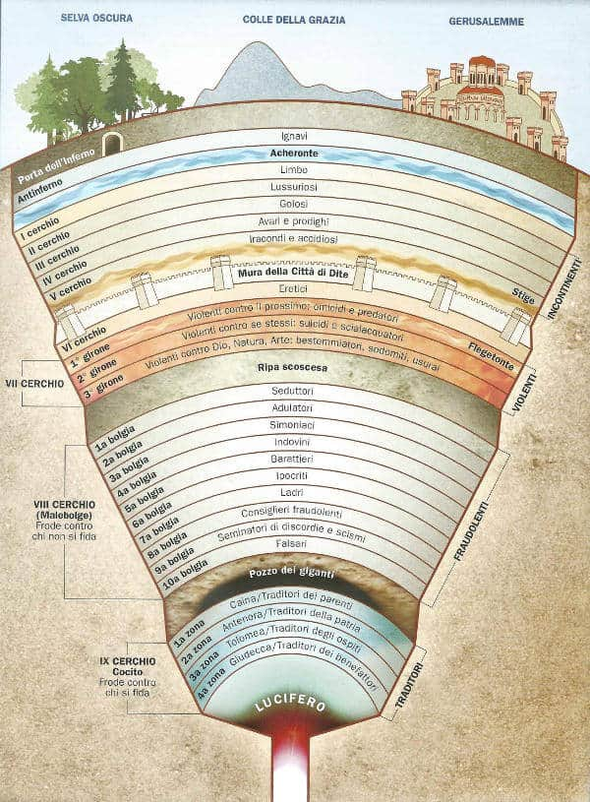
Rappresentazione
dell’inferno
dantesco

